Slide 1
Workshop 2015
OpenSpeedMonitor und Webperformance

Slide 2
SSID: HLAG-itera-dev
Passwort: itera-WLAN@HLAG
admin
s4agG5vmJrTj

Slide 3
OpenSpeedMonitor und WebPagetest
Agenda
Begrüßung
warum Perforrmance
Beispielseite erklären
ÜBUNG: Beispielseite clonen
Browser-Tools – Bookmarklets
ÜBUNG
Browser-Tools – Wasserfall
ÜBUNG
WPT-Server-Messung und Ergebnisse
ÜBUNG
OSM-Messung aufsetzen
ÜBUNG (keine aktiven Jobs)
Problem 1: Zu viele Bilder
Bilder im onload nachladen
Problem: Lange TTFB
Lösung: Auslieferung HTML in chunks
Problem:

Slide 4
OpenSpeedMonitor und Webperformance
Warum eigentlich Performance messen und überwachen?
Gutes Antwortzeitverhalten des Systems ist Voraussetzung für hohe Benutzerakzeptanz und gute Prozessunterstützung.
Alles andere kostet Traffic, Conversion-Rate und Umsatz.
Effekte von Langsamkeit
Effekte von Geschwindigkeit
Bing: 2 Sekunden Verzögerung resultierten in 4,3% weniger Umsatz pro User.
Studie aus Aberdeen (160 Organisationen) : 1s Verzögerung der Ladezeit-> 7% weniger Umsatz, 11% weniger Seitenaufrufe und 16% geringere Kundenzufriedenheit.
Google: 400 ms Verzögerung führten zu 0,59% weniger Suchabfragen pro User (frühere Tests ergaben größere Zahlen).
Yahoo!: 400 ms Verzögerung führten zu 5-9% weniger Traffic.
Mozilla: Downloadseite um 2,2 Sekunden schneller ➔ 15,4% mehr Downloads
Google Maps: Dateivolumen -30% ➔ 30% mehr Kartenaufrufe.
Netflix: Gzip auf dem Server aktiviert ➔ Seiten 13-25% schneller und sie sparten 50% Dateivolumen ein!
Shopzilla: Ladezeit von 7 auf 2 sek. ➔ Conversion Rate um 7-12% gestiegen, + 25% mehr Seitenaufrufe + 50% der Server eingespart
AOL: Anzahl der Page Views steigt von durchschnittlich 3-4 (langsame User) auf 7-8 (schnellste User)
Google berücksichtigt seit Mitte 2011 die Ladezeit als Parameter im Suchmaschinenranking (=SEO-Optimierung)

Slide 5
OpenSpeedMonitor und Webperformance
Was wollen wir uns heute ansehen?
Welche Komponenten zur Performance-Messung gibt es bei iteratec?
Wie kann ich diese zur Messung und Analyse einsetzen?
Fehler, die man beim Bauen von Webanwendungen bzgl. Performance machen kann.
Vorschläge zum Beheben / Vermeiden dieser Fehler.

Slide 6

OpenSpeedMonitor und Webperformance
Beispiel-Webseite
http://perf-test-suite-experiments.wpt.iteratec.de?sleep=1
Stellt typische Produktliste eines Shops dar
Performt sehr schlecht
Woran und wie sieht man das?
Developer-Tools Browser
OpenSpeedMonitor / Webpagetest

Slide 7
OpenSpeedMonitor und Webperformance
Beispiel-Webseite - ÜBUNG
http://perf-test-suite-experiments.wpt.iteratec.de?sleep=1
Immer positiv denken: Viel Potenzial zur Optimierung!
Der Code der Seite liegt auf github: git clone https://github.com/IteraSpeed/perf-test-suite-experiments.git
Mit dem folgenden User könnt ihr eigene Seiten pushen: Username = wpt-iteratec Passwort = DMhewcuRb1 z.B: cd perf-test-suite-experiments cp index.php nilskuhn.php … Optimierung git add nilskuhn.php git commit -m „a lot faster now“ git push origin master:master
Jeder push ist nach 1 Minute online

Slide 8


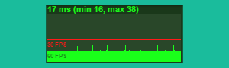
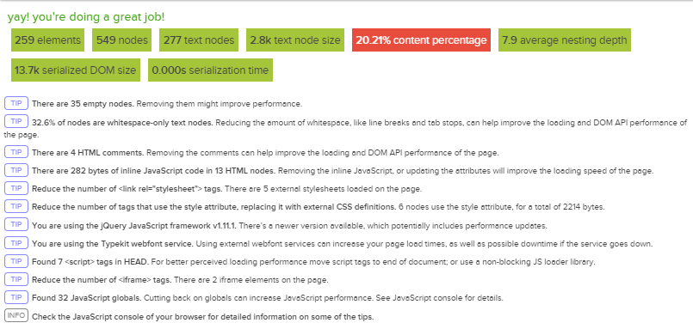
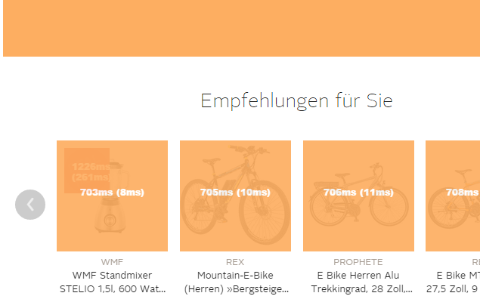
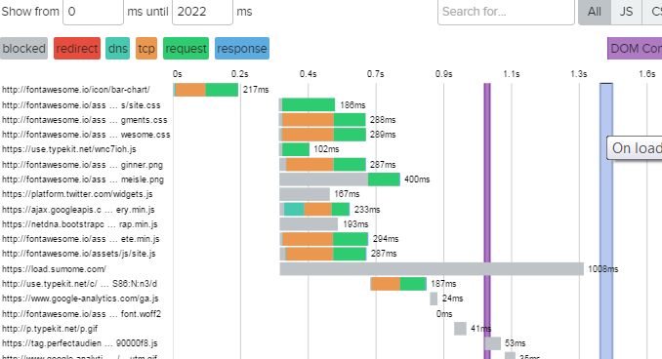
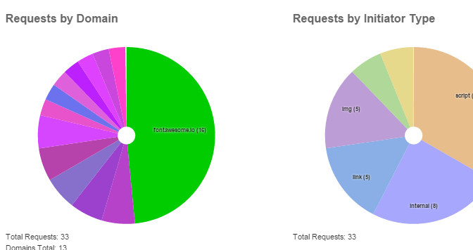

Performance Bookmarklet
Zum schnellen Testen der Performance
 Wie schnell wird die Seite gerendert?
 Kann man den DOM Tree optimieren?
 Wie gut sind die Ladezeiten der Bilder?
 Wie sind die Ladezeiten der Resourcen?
 Wie verteilen sich die geladenen Resourcen?
http://scale-team.github.io/scale-perf/

Slide 9
Bookmarklets

Slide 10
Developer Tools im Chrome

Slide 11




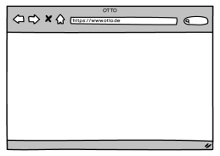




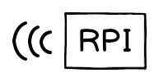


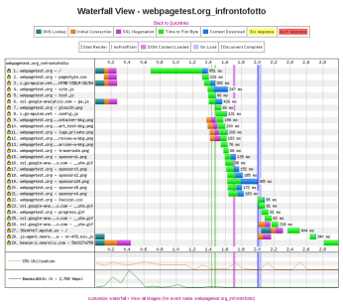

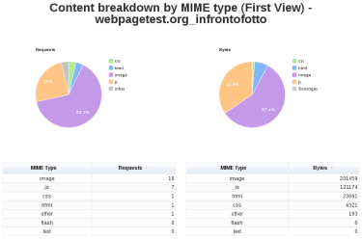


OpenSpeedMonitor und WebPagetest
Instanz iteratec
STEUERUNG & AUSWERTUNG
MESSUNG
WEBANWENDUNGEN
2x
Windows
node.js
WebPagetest-Server
http://prod.server01.wpt.iteratec.de
1x Nexus5
getwork.php
workdone.php

Slide 12
ÜBUNG

Slide 13
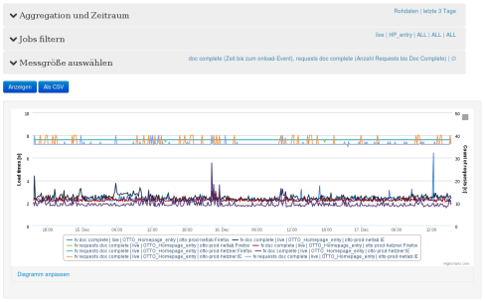
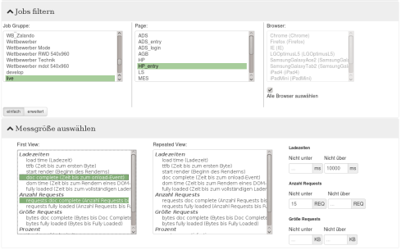
OpenSpeedMonitor und WebPagetest
Instanz iteratec
STEUERUNG & AUSWERTUNG
MESSUNG
WEBANWENDUNGEN
OpenSpeedMonitor
http://openspeedmonitor.wpt.iteratec.de
2x
Windows
node.js
runtest.php
xmlResult.php
WebPagetest-Server
http://prod.server01.wpt.iteratec.de
1x Nexus5
getwork.php
workdone.php

Slide 14
OpenSpeedMonitor Messung

Slide 15
ÜBUNG

Slide 16
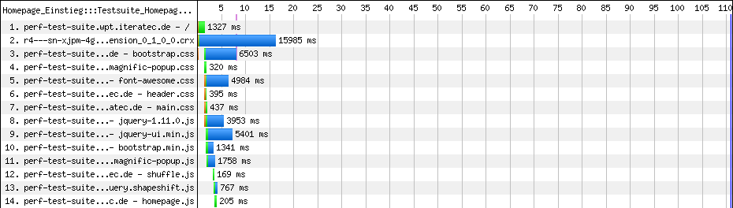
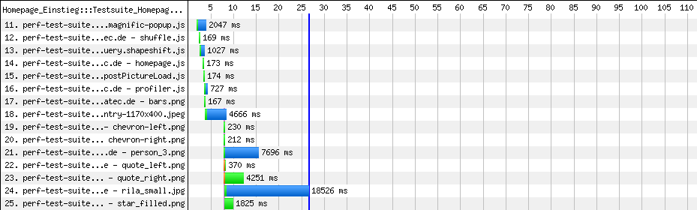


Optimierung…
Ladezeiten ohne Optimierung
Blaue Linie zeigt Zeit bis Website bereit steht
Ladezeiten mit Optimierung
Indem man nur „above the fold images“ direkt lädt
Grundidee:
Bilder die initial sichtbar sind sollten direkt geladen werden
Alle anderen Bilder werden erst anschließend nachgeladen.
Above the fold Bereich
Bilder in diesem Bereich werden direkt geladen
Bilder in diesem Bereich werden erst geladen, wenn „Above the fold“ Bereich geladen wurde (window.onload)
Wie wirkt sich diese Optimierung aus?
Das sieht man im OpenSpeedMonitor

Slide 17
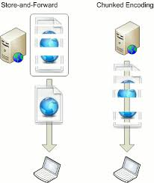
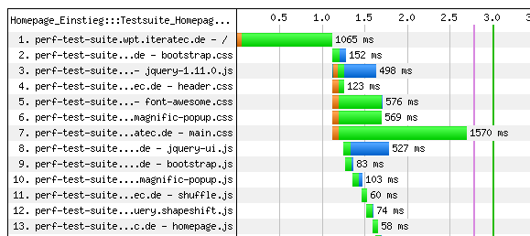
OpenSpeedMonitor und Webperformance
Problem: Lange Time to first byte
In der Zeit, die der Server zum Prozessieren benötigt …
Kann der Browser nur warten

Slide 18
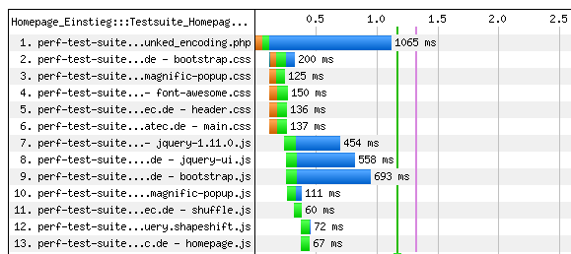
OpenSpeedMonitor und Webperformance
Lösung: Auslieferung des HTML‘s in Chunks
In der Zeit, die der Server zum Prozessieren benötigt …
Kann der Browser nur warten
Kann der Browser nutzen, um z.B. Ressourcen aus dem head anzufragen

Slide 19


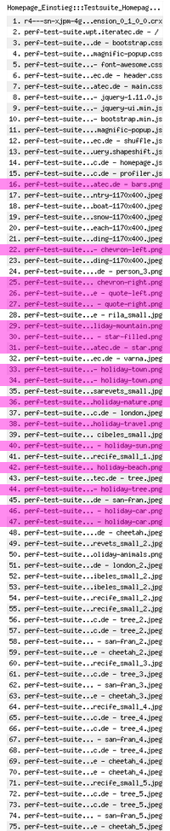
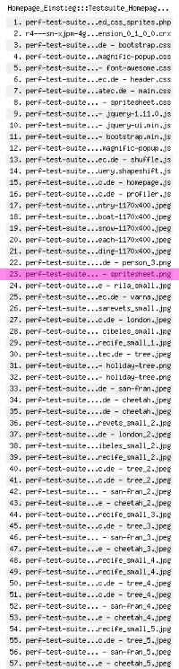
Optimierung…
Die Optimierung im OpenSpeedMonitor
Indem man nur „CSS Sprites“ einsetzt
Grundidee: Einzelne Image-Icons werden zu einem Bild zusammengefasst um schneller ausgeliefert werden zu können.
spritesheet.png
Im OpenSpeedMonitor zu sehen…
Minimierung von vielen Imageicons zu einem „Spritesheet“
Notes:
%

Slide 20

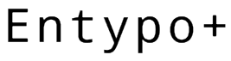


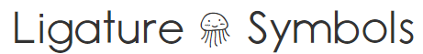
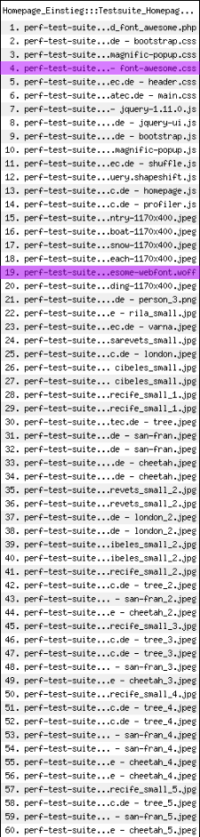
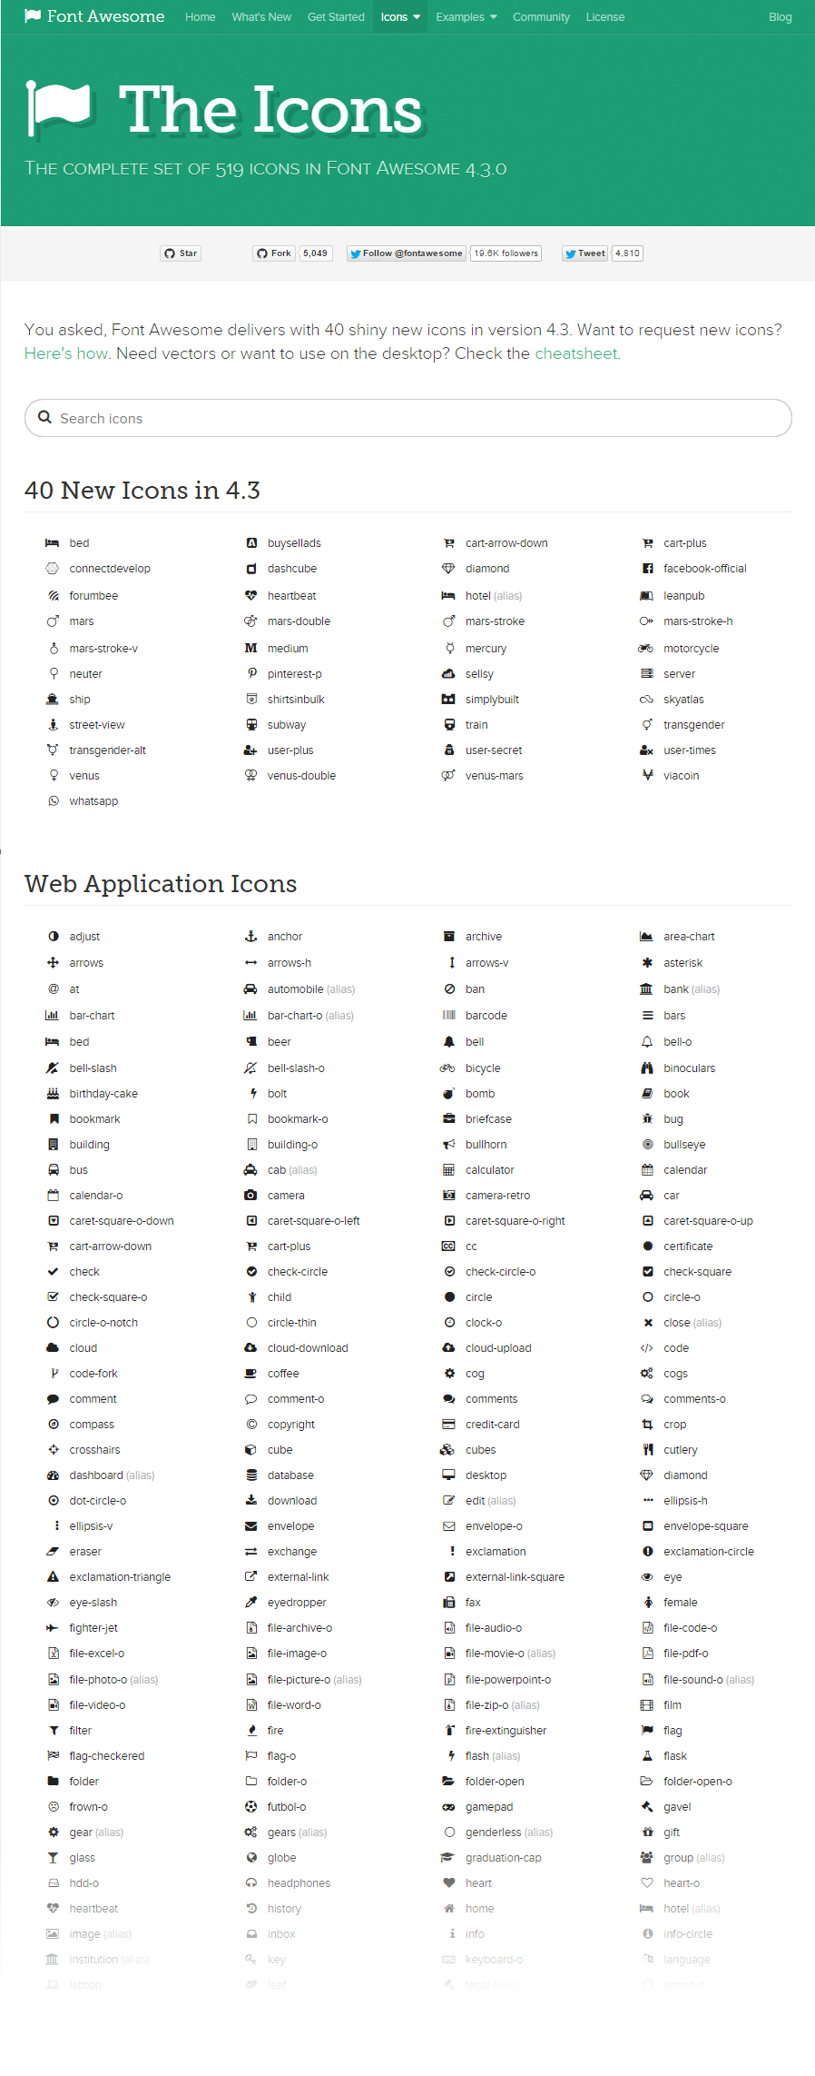
Optimierung…
Die Optimierung im OpenSpeedMonitor
Indem man Icon-Fonts einsetzt
Mehr Icon Fonts
Grundidee: Einzelne Image-Icons werden gegen Icon-Fonts wie Font Awesome ersetzt
Im OpenSpeedMonitor zu sehen…
Minimierung von vielen Imageicons zu einem Font + CSS Sheet
 Font Awesome hat 519 Icons

Slide 21
OpenSpeedMonitor und Webperformance
Typische Probleme : zu lange Requests
SSL-Negotiation
Connection-Aufbau
TTFB
Content-Download

Slide 22
OpenSpeedMonitor und Webperformance
Lösungen für zu lange Requests
SSL-Negotiation
Anderen Zertifizierer verwenden
OCSP Stapling einsetzen
Connection-Aufbau
Keep-alive Handling im Connection View prüfen
Netzwerk-Infrastruktur optimieren
TTFB
Streaming / chunked encoding
Server-Antwortzeiten optimieren
Content-Download
Größe reduzieren
Javascript + CSS
Reduzieren
Minifizieren
Komprimieren (Gzip)
Images
Auflösung
Verlustfreie / verlustbehaftete Komprimierung
Formate

Slide 23
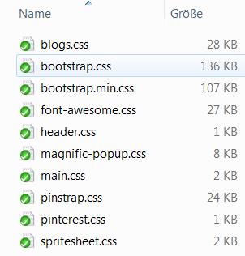
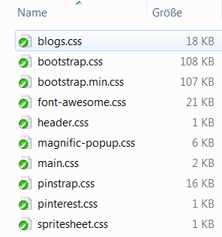
Optimierung…
Indem man CSS und JS Dateien minimiert
Minifizierung
217.1kB
-20%
171.8kB

Slide 24
OpenSpeedMonitor und Webperformance
Typische Probleme : zu viele Requests
Images
Javascripte + CSS
Fonts
Tracking / Adserver / Performance-Marketing
AJAX

Slide 25
OpenSpeedMonitor und Webperformance
Lösungen für zu viele Requests
Images
Verschieben ins onload
Zusammenfassen (Image-Fonts oder CSS-Sprites)
Javascripte + CSS
Kombinieren / Bundlen
Caching verbessern:
Versionierung + lange Cachebarkeit
Identische Bundles auf verschiedenen Seiten einsetzen
Kritischen Pfad identifizieren
Critical inlinen, Non-critical ins onload
Fonts
Nicht verwendete Zeichen und Schriftsätze entfernen
Verschieben ins onload

Slide 26
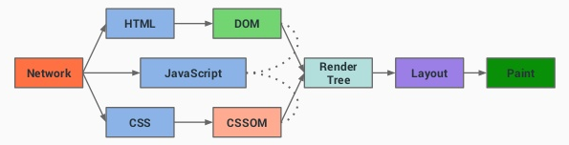
Optimierung…
Durch das Inlinen kritischer Javascripte (above the fold)
Blockierende externe Javascript-Dateien im Head des HTML‘s
Lösung:
Wenn Möglich an das Ende des Bodys verschieben oder asynchron laden
Wenn nicht möglich sollten kritische Teile inline stehen und der Rest verschoben werden.

Slide 27
Optimierung…
Durch das Inlinen kritischer Styles (above the fold)
Blockierende externe CSS-Dateien
Lösung:
Styles, die für den above the fold-Inhalt erforderlich sind inlinen
Den Rest nach dem onload nachladen.

Slide 28
OpenSpeedMonitor und Webperformance
Lösungen für zu viele Requests
Images
Verschieben ins onload
Zusammenfassen (Image-Fonts oder CSS-Sprites)
Javascripte + CSS
Kombinieren / Bundlen
Caching verbessern:
Versionierung + lange Cachebarkeit
Identische Bundles auf verschiedenen Seiten einsetzen
Kritischen Pfad identifizieren
Critical inlinen, Non-critical ins onload
Fonts
Nicht verwendete Zeichen und Schriftsätze entfernen
Verschieben ins onload

Slide 29
OpenSpeedMonitor und Webperformance
Lösungen für zu viele Requests
Tracking / Adserver / Performance-Marketing
Generell ins onload verschieben
Einbindung optimieren (1 Request pro eingebundenem Partner)
AJAX
Jeder Call verursacht einen Roundtrip
Mit Augenmaß einsetzen
AJAX-Calls zusammenfassen
Statt AJAX Server-seitige Includes einsetzen (ESI)

Slide 30
OpenSpeedMonitor und Webperformance
TODO‘s
Anpassung PPT:
Rausnehmen iteratec-spezifisches NILS
Warum Performance überarbeiten NILS
Iteratec NILS

Slide 31
OpenSpeedMonitor und Webperformance
TODO‘s
Weitere Optimierungs-Beispiele (in der suite + ppt):
Icon-Fonts (z.B. Font Awesome) THOMAS
Bild-Optimierung: Spielen mit Komprimierung und Bild-Qualität THOMAS
Zweite Seite bauen
Caching gemeinsamer Ressourcen (z.B. CSS/JS)

Slide 32
Link und Toolsammlung
Above the fold
http://javascript-minifier.com/
http://spritegen.website-performance.org/
https://de.onpage.org/blog/above-the-fold-webseiten-richtig-Qaufbauen
Minifizierung von JS Dateien
CSS Sprites
Minifizierung von CSS Dateien
http://cssminifier.com/

